Slide 1
Літературне читання 2 клас
Ігри та вправи для розвитку читання
Летута Тетяна Олексіївна Вільнозапорізька зош І-ІІІ ст.

Slide 2
Нема без кореня рослини, а нас, людей, без Батьківщини
Летута Тетяна Олексіївна Вільнозапорізька зош І-ІІІ ст..

Slide 3
Гра «Рухайся за стрілкою»
Лю-ди-на
без
Бать-ків
-щи-ни,
як
со-ло-вей
без піс-ні.
Бать-ків-щи-на
–
ма-ти,
у-мій
за не-ї
жи-ття
від-да-ти.
Летута Тетяна Олексіївна Вільнозапорізька зош І-ІІІ ст.

Slide 4
Гра
«Вітер – чаклун»
Вітер-чаклун розніс листочки-слова. За допомогою цифр складіть прислів’я.
Попрацюйте в парах.
віддай.
край
рідний
5
3
2
життя
За
4
Летута Тетяна Олексіївна Вільнозапорізька зош І-ІІІ ст.
1

Slide 5
свою
3
2
любиш
Вітчизну,
4
Коли
1
за
подвиг
9
підеш.
11
8
на
неї
то
й
7
10
5
6
Летута Тетяна Олексіївна Вільнозапорізька зош І-ІІІ ст.

Slide 6
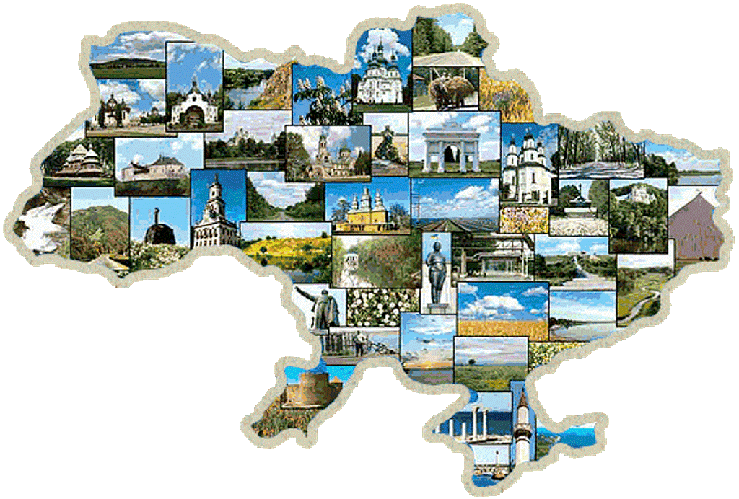
Гра «Близькі родичі»
Добери слова близькі за значенням Батьківщина.
(Україна, Вітчизна, рідний край, держава, земля, країна).
Летута Тетяна Олексіївна Вільнозапорізька зош І-ІІІ ст.

Slide 7
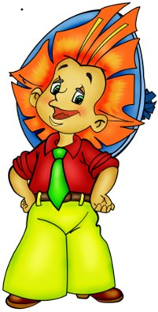
Гра «Допоможи Незнайкові»
Роз’єднайте слова і прочитайте прислів’я. Попрацюйте в групах.
Таземлямила,дематинародила.
Всякапташкасвоєгніздознає.
Рідназемляівжменьцілюба.
Ріднасторона-мати,ачужа-мачуха.
Летута Тетяна Олексіївна Вільнозапорізька зош І-ІІІ ст.

Slide 8
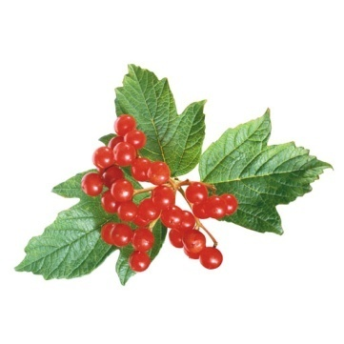
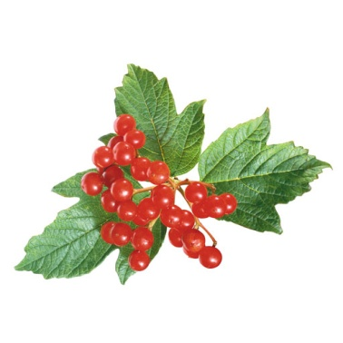
Гра «Відшукай слово»
Знайдіть слова, які називають ознаку предметів. Знайдіть порівняння.
Ти, рідна мово, чиста, як роса,
Цілюща й невичерпна, як криниця.
Святиня наша, гордість і краса,
Ти – розуму народного скарбниця!
Летута Тетяна Олексіївна Вільнозапорізька зош І-ІІІ ст

Slide 9
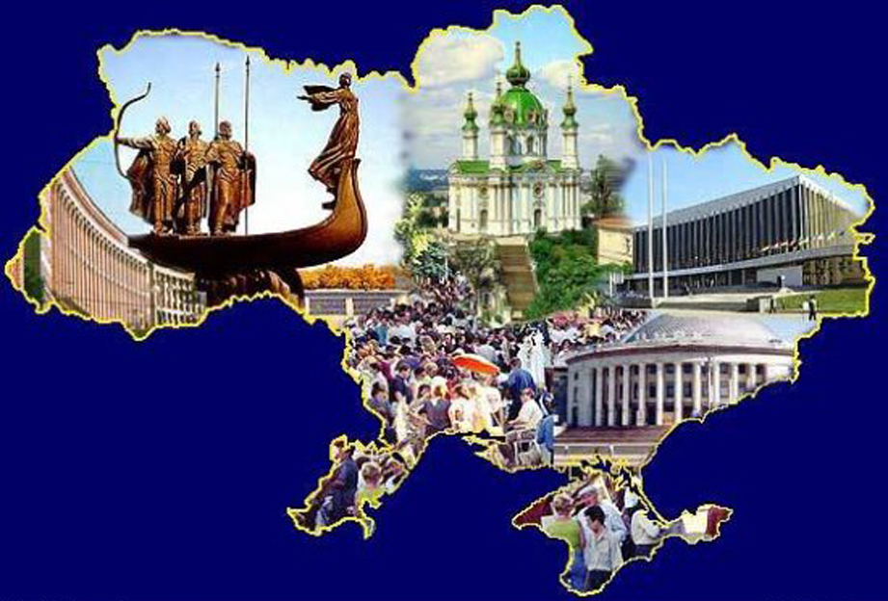
Гра «Відшукай слово»
Знайдіть слова, які називають ознаку предметів. Знайдіть порівняння. Відгадайте загадку. Попрацюйте в парах.
Воно відоме в світі,
Каштани в ньому квітнуть.
Будинки тут високі,
Дніпро тече широкий.
Ворота золотії-
стоять, мов чародії.
Віддавна це – столиця,
Столиця білолиця.
Ну, хто з вас здогадається
Як місто називається?
Летута Тетяна Олексіївна Вільнозапорізька зош І-ІІІ ст

Slide 10
Гра «Розсипанка»
---
Побудуйте речення, відновіть текст. Попрацюйте в групах.
нашої , столиця , Це , держави.
на, одного , честь, Названо , із, міста , засновників,князя Кия.
місто, Україні, в, Найбільше, - Київ.
одним, вважають, із, міст, Його, найкрасивіших, світу.
на, стоїть, березі, Київ, мальовничому, Дніпра.
Летута Тетяна Олексіївна Вільнозапорізька зош І-ІІІ ст

Slide 11
Вправа «Хибне чи істинне?»
Визначити хибне чи істинне твердження.
Столиця нашої держави - Київ.
Найбільша річка України – Інгул.
Великі річки України Дніпро, Дністер, Дунай впадають у Чорне море.
Сестру Кия, Щека, Хорива звали Оксана.
Автором оповідання «Древній Київ» є Наталя Забіла.
Летута Тетяна Олексіївна Вільнозапорізька зош І-ІІІ ст

Slide 12
Гра «Славетні українці»
Богдан Хмельницький
поетеса
Тарас Шевченко
київський князь
Леся Українка
засновники Києва
Ярослав Мудрий
поет, художник
Кий, Щек, Хорив
гетьман
Летута Тетяна Олексіївна Вільнозапорізька зош І-ІІІ ст

Slide 13
Гра « Літери загубились»
Вставте пропущені літери, прочитайте прислів’я.
Д.т.на пл.че, а м.т.рі б.ляч. .
Вс. к.пиш, лиш т.т. й м.м. – ні.
З.л.то і ср.бло не ст..рі.ть, а б.тько
й м.ти ц.ни не м.ють.
Летута Тетяна Олексіївна Вільнозапорізька зош І-ІІІ ст

Slide 14
Вправа «Віднови прислів’я»
На сонці тепло,
щастя на землі.
Без сім’ї немає
біля матері добре.
До людей – по розум, а
коли в сім’ї лад.
Нащо клад,
до мами- по серце.
Летута Тетяна Олексіївна Вільнозапорізька зош І-ІІІ ст

